Slide 1





TRƯỜNG TIỂU HỌC ÁI MỘ A
NHIỆT LIỆT CHÀO MỪNG CÁC CON
ĐẾN VỚI TIẾT HỌC
MÔN: TOÁN – LỚP 1
Bài: Phép cộng trong phạm vi 10 (tiết 1)

Slide 2
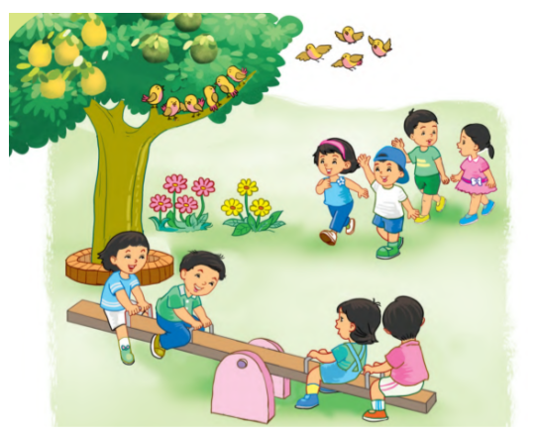

Slide 3



6 + 4 = 10

Slide 4
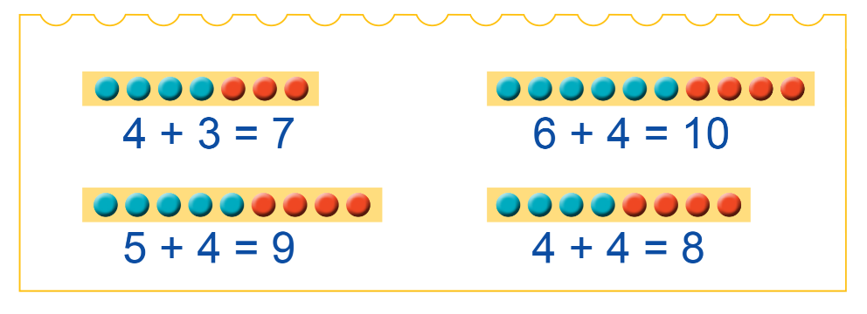
6 + 4 = 10

Slide 5

Phép cộng trong phạm vi 10 (tiết 1)

Slide 6



Slide 7


Slide 8
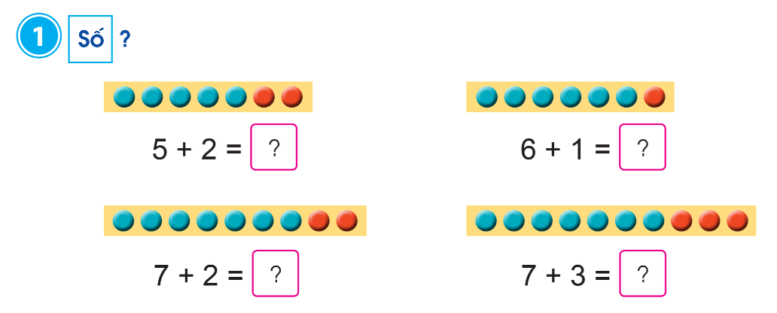
7
7
9
10

Slide 9


28
27
26
18
25
24
17
23
16
22
15
21
14
20
13
19
12
11
VÒNG QUAY
KỲ DIỆU
38
10
37
9
36
8
35
34
7
6
33
5
32
4
31
3
30
29
2
1

Slide 10


28
27
26
18
25
24
17
23
16
22
15
21
14
20
13
19
12
11
1
38
10
37
9
36
8
35
34
7
6
2
33
5
32
4
31
3
30
29
2
1
3
4
5

Slide 11







CÂU 1: Con gà nào đẻ được nhiều trứng hơn?
A
B
QUAY VỀ

Slide 12
CÂU 2: Dấu nào thích hợp để điền vào ô trống?
3 + 5 5 + 4
<
8
9
A. =
B. <
C. >
D. Không dấu nào
QUAY VỀ

Slide 13


CÂU 3: Dấu nào thích hợp để điền vào ô trống?
9 + 1 1 + 9
=
10
10
A. =
B. <
C. >
D. Không dấu nào
QUAY VỀ

Slide 14
CÂU 4: Chọn phép tính có kết quả bé nhất.
A. 2 + 7
B. 3 + 7
= 9
= 10
C. 5 + 1
D. 4 + 3
= 6
= 7
QUAY VỀ

Slide 15
CÂU 5: Chọn phép tính có kết quả lớn nhất.
A. 5 + 5
B. 3 + 5
= 10
= 8
C. 3 + 6
D. 2 + 4
= 9
= 6
QUAY VỀ

Slide 16

DẶN DÒ
Chuẩn bị bài sau:
Phép cộng trong phạm vi 10 (tiết 2)

